Slide 1
Конспект Занятия по рисованию в нетрадиционной технике «кляксография»
«В саду яблоки созрели»
Подготовила воспитатель МДОУ Д/с «Снегурочка» п.Новоилимск Панова Ирина Сергеевна

Slide 2
Цель занятия и задачи:
Цель занятия: создать условия для развития творческих способностей детей. Образовательные задачи:
-Формировать представление о частях дерева: корни, ствол, крона, плоды; - Продолжать знакомить с нетрадиционными техниками рисования: «кляксография» и «пальчиковое рисование»
Развивающие задачи:
- Упражнять в рисовании дерева - изображать ствол, крону;
- Развивать чувство пропорции (умение размещать дерево по центру крупно)
Воспитательные задачи: - Воспитывать интерес к рисованию, аккуратность в работе, эстетический вкус.

Slide 3
Словарь, материалы, предварительная работа
Словарь: «кляксография», тычки, ствол, крона, плод, яблоня.
Материалы и оборудование (по количеству детей): Альбомный лист формат А4, трубочка коктейльная, кисть, акварельные краски, стакан с водой, салфетка, игрушка ёжик.
Предварительная работа: рассматривание картинок и фотографий с изображением плодовых деревьев, отгадывание загадок на тему «Фрукты», просмотр презентации «Что растёт в саду?»

Slide 4
Ход. Организационный момент.
Воспитатель: Ребята, посмотрите, к нам пришёл сегодня ёжик. Он мне рассказал, что наступила осень, а он ещё не приготовил припасы еды на зиму. Как вы думаете, что любят ёжики ?
Дети: Грибы, яблоки.
Воспитатель: Ёжик говорит, что грибов наготовил, а вот хотелось бы ему сладеньких яблочек. А рядом с нами не растут яблони. Предлагаю нарисовать для ёжика деревья-яблони, с созревшими плодами – яблоками.

Slide 5
Художественное слово:
Воспитатель читает стихотворение «Яблоки» (Автор Геннадий Ничуговский)
На яблоньке нашей - осеннее счастье: Созрели душистые, яркие сласти. Нам яблоки падают прямо в ладошки, В траву улетают, бегут по дорожке. Мы их догоняем и носим в корзинки, А ежик куда-то таскает на спинке.
Ребятки, сейчас разомнёмся и начнём рисовать

Slide 6
Физминутка
Жил в лесу колючий ежик, Был клубочком и без ножек, (Обнимают себя за плечи) Не умел он хлопать —Хлоп-хлоп-хлоп, (Хлопают в ладоши) . Не умел он топать —Топ-топ-топ. (Выполняют "топотушки"). Не умел он прыгать — Прыг-прыг-прыг (Прыгают на двух ногах) . Только носом двигать – Шмыг-шмыг-шмыг А ребятки в лес пришли, Ежика в лесу нашли, Научили хлопать — Хлоп-хлоп-хлоп, (Хлопают в ладоши) . Научили топать — Топ-топ-топ. (Выполняют "топотушки"). Научили прыгать — Прыг-прыг-прыг, (Прыгают на двух ногах) . Научили бегать… ( Бегают на месте)

Slide 7
Практическая часть 1
Воспитатель: Отлично размялись, а теперь примемся за работу.
Сегодня я научу вас рисовать дерево необычным способом - в нетрадиционной технике «кляксография .
Воспитатель: Дерево состоит из каких частей? Правильно из ствола и кроны, а ещё есть плоды.
Показ воспитателя:
Сначала мы нарисуем ствол. Для этого я разведу коричневую краску водой и нанесу кистью небольшое пятно - кляксу на бумагу. Затем взяв трубочку, я буду выдувать воздух над кляксой, как бы подгоняя жидкую краску вверх. Ребята, почему вверх, как вы думаете?
Дети: Потому что дерево растёт вверх.
После показа воспитателя дети самостоятельно пробуют раздуть кляксу.
Воспитатель помогает детям, нуждающимся в помощи. Воспитатель: Ну, вот у всех получились стволы деревьев, на которых много веточек, надо оставшейся краской от кляксы прорисовать ствол.

Slide 8
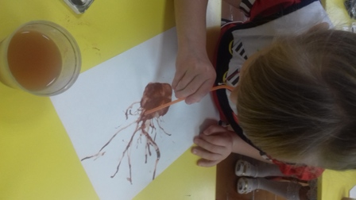
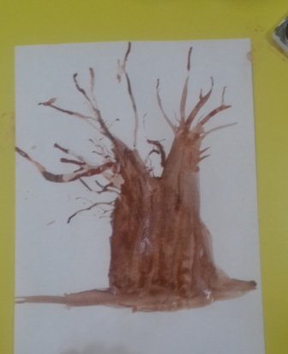

Slide 9
Пальчиковая гимнастика «Яблонька»
У дороги яблонька стоит, (руки сплести над головой, пальцы разжаты)
На ветке яблочко висит. (сложить запястья вместе)
Сильно ветку я потряс, (руки над головой, движения вперед-назад)
Вот и яблочко у нас. (ладони перед грудью, имитируют, что держат яблоко)
В сладко яблочко вопьюсь, (соединить запястья, ладони развести)
Ах, какой приятный вкус.

Slide 10
Практическая часть 2
Отдохнули, размялись.
Теперь надо нарисовать крону дерева, предлагаю крону заполнить нарисованными листиками, выполненными методом тычка кистью.
Показ воспитателя:
- Выбираю краску для листвы осеннего дерева (оранжевая, желтая) объясняю, что мы рисуем яблоню с созревшими плодами, поэтому яблоки и листики не должны быть одного цвета, так как сольются и не будут заметны.
- Набираю оранжевую краску на кисть и под прямым углом к бумаге делаю тычки ворсом кисти в месте кроны дерева, там где получились ветки.
После показа воспитателя дети самостоятельно рисуют крону дерева.

Slide 11
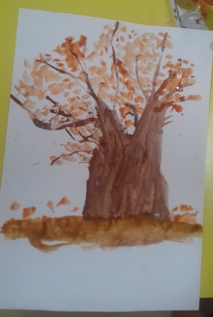

Slide 12
Практическая часть 3
Воспитатель: Молодцы, я уже вижу у вас настоящие деревья, которые имею ствол и крону с листьями.
-А чего же ещё нам не хватает? Что мы обещали ёжику?
Дети: Яблоки.
Ребята, предлагаю вам пальчиками нарисовать яблочки на дереве.
Показ воспитателя:
Макаю пальчиком в красную краску и по всей кроне рисую яблочки.
Выбирайте краску, набирайте на пальчик краску и рисуйте яблоки.
После показа воспитателя дети самостоятельно рисуют плоды на яблоне.

Slide 13
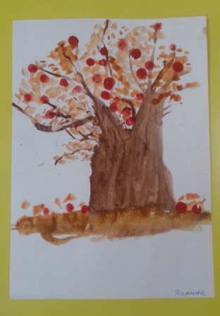

Slide 14
Рефлексия
Кто к нам сегодня обратился за помощью?
Как мы помогли ёжику?
Понравились ли ваши яблони ёжику?
С какими трудностями вы сегодня столкнулись?
Понравилось вам рисовать дерево необычным способом?
Красивые у вас получились в результате деревья?
Выставка работ ребят подготовительной группы.

